Slide 1
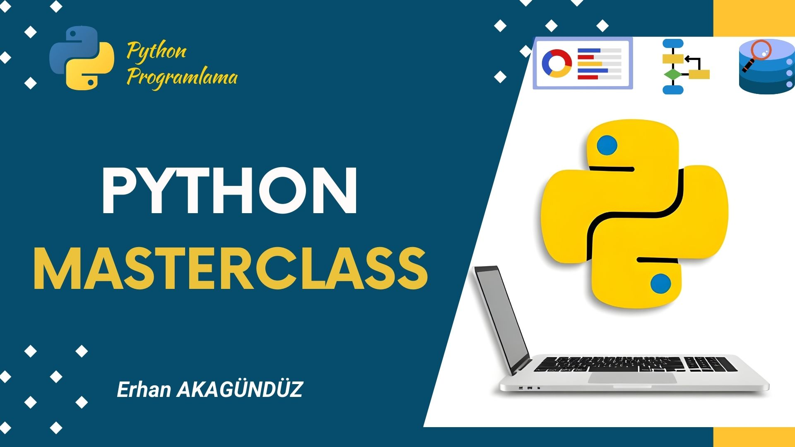
Python'a Giriş – Bölüm 1
Nedir? Nerelerde Kullanılır? Hangi Alanlarda Gelecek Vadediyor?

Slide 2
📘 Python'ın Uygulama Alanları
Python, veri bilimi ve makine öğrenmesi alanlarında da oldukça güçlüdür.
NumPy, büyük veri setleri üzerinde hızlı ve verimli matematiksel işlemler yapabilmenizi sağlayan temel bir kütüphanedir.
Pandas, veri analizi ve veri manipülasyonu için en yaygın kullanılan araçtır. CSV veya Excel dosyalarını okuyup, verileri temizleyebilir, analiz edebilir ve düzenleyebilirsiniz.
scikit-learn ise makine öğrenmesi algoritmaları için en popüler Python kütüphanesidir. Sınıflandırma, regresyon, kümeleme gibi makine öğrenmesi modellerini kolayca uygulayabilirsiniz.
Örnek olarak, Python ile tahmin modelleri oluşturabilir, veri görselleştirmeleri yapabilir ve istatistiksel analizler gerçekleştirebilirsiniz.

Slide 3
📘 Python'ın Uygulama Alanları
Python, web uygulamaları geliştirme konusunda da güçlü araçlar sunar.
Django, ORM (Object-Relational Mapping), admin paneli gibi bir web uygulamasında ihtiyaç duyabileceğiniz birçok özellik, Django’nun içinde hazır olarak gelmektedir. Bu da hızlı ve kompleks projelerde size büyük kolaylık sağlamaktadır.
Flask, daha minimal bir yapıya sahiptir. Küçük ölçekli projelerde veya API geliştirmede esneklik sunmaktadır. Flask ile istediğiniz gibi özelleştirilmiş, hafif ve hızlı web uygulamaları oluşturabiliyorsunuz.
Django ile büyük e-ticaret siteleri, sosyal medya platformları gibi projeler geliştirebiliyorken, Flask ile REST API’lar veya daha küçük projeler için uygun çözümler oluşturabiliyorsunuz.

Slide 4
📘 Python'ın Uygulama Alanları
Python, görüntü işleme alanında da güçlü kütüphaneler sunar, bunların en popüleri OpenCV'dir.
OpenCV, nesne tanıma, yüz algılama, video analizi gibi işlemleri kolayca yapmanıza olanak tanır.
Örneğin, bir video akışında belirli nesneleri veya yüzleri tanıyabilir, bu veriyi kullanarak çeşitli analizler yapabilirsiniz.
Ayrıca, gerçek zamanlı uygulamalar geliştirebilirsiniz.
Mesela, otonom araçlar gibi projelerde, kamera görüntülerini analiz edip, araçların çevresini algılayarak kararlar almasını sağlayabilirsiniz.

Slide 5
📘 Python'ın Uygulama Alanları
Otomasyon ve scripting için Python mükemmel bir dildir.
Tekrarlayan görevleri kolayca otomatikleştirmenizi sağlar.
Örneğin, dosya yönetimi, web scraping (web sitelerinden veri çekme) veya e-posta otomasyonu gibi işler için Python ile hızlı ve etkili çözümler geliştirebilirsiniz.

Slide 6
📘 Python'ın Uygulama Alanları
Python’un sunduğu güçlü kütüphaneler sayesinde, bu tür görevleri kolayca çözebilirsiniz:
os: Dosya ve dizin yönetimi için.
requests: Web üzerindeki sayfalara HTTP istekleri göndermek için.
BeautifulSoup: Web scraping yapmak ve HTML verilerini işlemek için.
selenium: Web sayfalarında otomatik etkileşim (form doldurma, buton tıklama vb.) için kullanılır.

Slide 7
🙏 Teşekkürler 🙏
Evet sevgili arkadaşlar, bu dersin sonuna geldik.
Bir sonraki derste görüşmek üzere, kendinize iyi bakın.
Ve tabii… öğrenmekten asla vazgeçmeyin!

